Slide 1
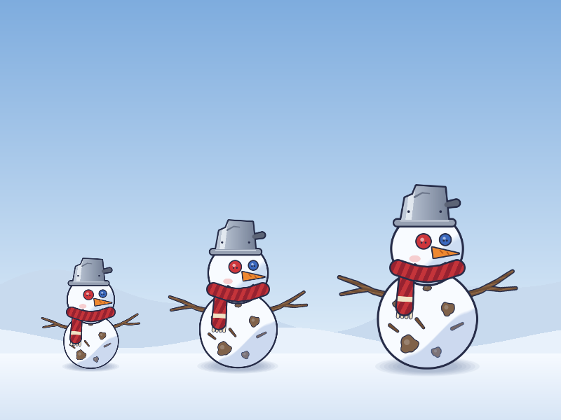
다시, 겨울
2D 게임 프로그래밍 프로젝트 기획서
내 몸을 던져 난로를 끄고
세상을 다시 얼린다
2021184028 이재원

Slide 2
게임 개요
겨울이 사라진 마을에서, 눈사람이 몸을 던져 난로를 끄고 세상을 다시 얼리는 게임
항목 | 내용
장르 | 횡스크롤 액션
개발 환경 | Python, pico2d
구성 | 스테이지 3개와 보스전
스테이지 클리어 | 끝에 있는 큰 난로를 끈다. 중간 난로는 끌지 말지 고른다
승리 조건 | 스테이지 3개를 깨고 거대 난방기를 멈춘다
패배 조건 | 눈이 0이 되어 완전히 녹는다

Slide 3
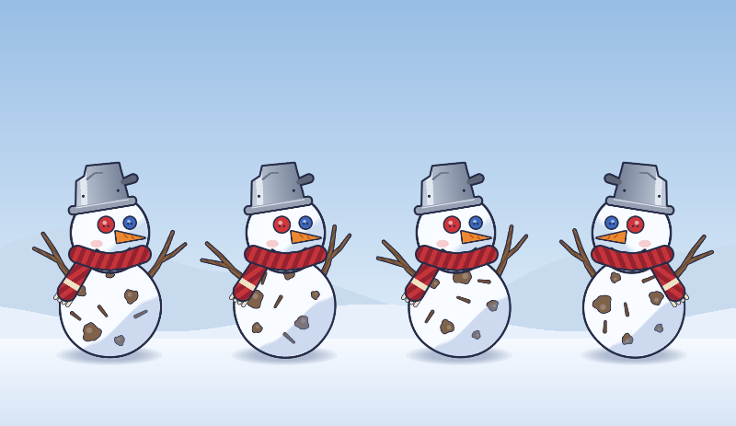
이야기와 주인공
거대 난방기가 돌기 시작하면서
마을에서 겨울이 사라졌다.
마지막으로 남은 눈사람은 도망치는 대신,
자기 몸을 던져 난로를 하나씩 끄기로 한다.
주인공의 특징
찌그러진 양철 냄비 모자, 짝짝이 단추 눈,
낡은 빨간 목도리, 나뭇가지 팔

Slide 4
조작 방법
입력 | 동작 | 효과
왼쪽, 오른쪽 방향키 | 이동 | 작을수록 빠르다
위쪽 방향키 | 점프 | 클수록 낮게 뛴다
스페이스 바 | 던지기 | 눈을 소모해 눈덩이를 던진다
아래 방향키 + 이동 | 구르기 | 눈밭 위에서 눈을 회복한다
키 배치는 플레이 테스트를 거쳐 조정할 수 있습니다.

Slide 5
핵심 규칙: 크기가 곧 체력이자 탄알
크기 | 장점 | 약점
큼 | 큰 눈덩이 | 느림, 좁은 길 불가
중간 | 균형 잡힘 | 뚜렷한 강점 없음
작음 | 빠름, 좁은 길 통과 | 한 번에 위험
눈의 양이 줄면 크기 단계가 바뀌고, 모자나 팔 같은 부품이 떨어져 현재 상태가 화면에 바로 드러납니다.

Slide 6
규칙 수치 초안
항목 | 눈 변화 | 비고
최대 눈의 양 | 100 | 67 이상 큼, 34 이상 중간
눈덩이 던지기 | −5 | 난로 하나에 3발
열 구역 안에 있기 | 초당 −4 | 난로 주변
눈밭에서 구르기 | 초당 +8 | 눈밭 한 곳에 총 30
난로 하나를 끄는 데 15를 쓰면 30을 돌려받는다.
아직 플레이로 검증하지 않은 값이며, 2단계 프로토타입에서 조정합니다.

Slide 7

핵심 재미: 몸을 써서 세상을 바꾼다
열에
녹는다
몸을
던진다
땅이
얼어붙는다
구르며
회복한다
난로 근처에서
몸이 계속 줄어든다
눈덩이를 맞혀
난로를 끈다
꺼진 난로 주변이
눈밭이 된다
쓴 것보다 커져서
다음 난로로
플레이어가 계속 내리는 판단
지금 몸을 써서 끌까, 아껴서 지나갈까? 좁은 길을 위해 일부러 작아질까, 커져서 강하게 싸울까?

Slide 8
스테이지 구성
스테이지 | 설계 의도 | 새로 등장
1. 마을 | 던지기, 끄기, 구르기를 안전하게 익힌다 | 작은 난로, 불꽃 정령
2. 난방 공장 | 통로에 맞춰 크기를 일부러 조절한다 | 좁은 통로, 제설 로봇
3. 용광로 | 눈밭이 적어 어떤 난로를 끌지 고른다 | 넓은 열 구역, 열풍기
보스전 | 배운 규칙을 모두 쓴다 | 거대 난방기
뒤로 갈수록 눈은 귀해지고 열은 넓어진다.

Slide 9
적 구성
불꽃 정령
제설 로봇
열풍기
거리를 두고 불을 쏜다.
눈덩이 몇 발을 쓸지
고민하게 한다.
눈밭을 치운다.
만든 회복 지점을
빨리 쓰거나 지키게 한다.
플레이어를 밀어내고 녹인다.
작을수록 더 멀리 밀린다.
보스: 거대 난방기
주변 난로를 꺼서 눈밭을 만들고, 회복한 눈으로 본체를 공격하는 구조로 설계합니다.

Slide 10
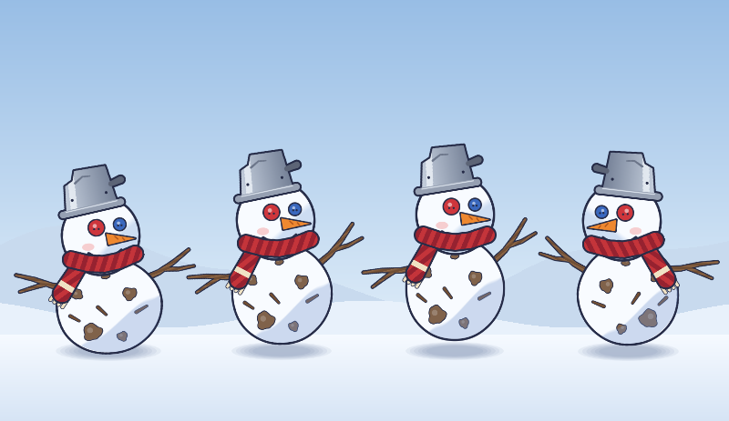
그래픽과 사운드 방향
캐릭터
파츠를 나눠 코드로 회전시키는 컷아웃 애니메이션.
AI 코딩 에이전트(Claude)가 작성한 코드로 제작.
화풍
두꺼운 외곽선의 동화 일러스트풍.
사운드
던지기, 얼어붙기, 녹기 효과음과 배경 음악.
출처를 기록해 사용.

Slide 11
구현 구조
객체 | 맡는 일 | 사용 기술
Snowman | 눈의 양, 크기, 상태 전환, 파츠 그리기 | 입력, 상태 머신
Snowball | 날아가기, 명중 판정 | 충돌, 게임 객체
Heater | 열 구역, 꺼짐 처리 | 충돌, 게임 객체
SnowField | 남은 눈, 회복, 치워짐 | 게임 객체
Enemy 3종, Boss | 행동 패턴 | 게임 AI
Stage, UI | 지형, 스크롤, 게이지, 저장 | 카메라, UI, 저장

Slide 12
개발 일정
단계 | 내용 | 완료 기준 | 목표
1 | 이동, 크기 변화, 컷아웃 애니메이션 | 크기별 속도 차이 동작 | 2차 발표
2 | 던지기, 난로 끄기, 눈밭 회복 | 순환이 재미있는지 확인 | 2차 발표
3 | 스테이지 1, 적 AI | 처음부터 끝까지 플레이 | 2차 발표
4 | 스테이지 2와 3, 보스 | 엔딩까지 플레이 | 3차 발표
5 | 눈 게이지, 소리, 진행 저장 | 이어 하기 가능 | 3차 발표

Slide 13
위험과 축소 계획
회복량 균형
크기별 충돌
일정 지연
많으면 긴장감이 없고
적으면 끌 이유가 없다.
네모 그림 단계에서 먼저 조정한다.
크기가 바뀔 때 벽에 끼일 수 있다.
커질 공간이 있는지 검사한 뒤 키운다.
보스, 3스테이지, 열풍기 순으로 뺀다.
핵심 순환은 끝까지 지킨다.
이미 확인한 것: 파츠 회전만으로 걷기, 구르기, 크기 변화가 pico2d에서 실행된다.

Slide 14
유사 게임 조사
게임 | 겹치는 점 | 이 기획의 차이
Snowman Story | 봄을 피해 북쪽으로 여행 | 이야기를 다르게 설정
Snowhuman Way | 눈이 체력, 크기 변화, 불 피하기 | 난로를 꺼서 지형을 바꿈
Sweaty Snow-man | 녹음과 얼음 회복 | 던지기가 생존과 연결됨
Snowman's Adventure | 눈덩이 던지기 | 던질수록 몸이 줄어듦
2026년 11월 웹 검색 기준. 검색 결과 설명으로 비교했으며 모든 유사 게임을 확인한 것은 아닙니다.

